Slide 1

ANALISIS DE LA ATRIBUCION DE GASTOS A LOS INGRESOS EXENTOS EN LA CONCILIACION TRIBUTARIA

Slide 2

CONCILIACION TRIBUTARIA
Ajustes que el sujeto pasivo realiza para armonizar las diferencias entre la contabilidad y las normas tributarias y así obtener la base imponible del impuesto a la renta.
Artículo 46 del RLRTI, para establecer la base imponible sobre la que se aplicará la tarifa del impuesto a la renta, las sociedades y las personas naturales obligadas a llevar contabilidad, procederán a realizar los ajustes pertinentes dentro de la conciliación tributaria y que fundamentalmente consistirán en que la utilidad o pérdida líquida del ejercicio será modificada por varias operaciones.

Slide 3

INGRESOS EXENTOS
Los ingresos exentos o no sujetos no tienen un efecto en la base imponible del impuesto a la renta, precisamente por su naturaleza de exentos o no sujetos.
Es natural, por lo tanto, que se a estos ingresos se los excluya para efectos del cálculo del impuesto a la renta.

Slide 4
Art. 10 de la LRTI: Relación causal y finalista entres los costos y gastos y la renta gravada.
Costos y gastos que sirvieron para obtener, mantener o generar ingresos no gravados o no sujetos, no son deducibles.
Art. 37 LRTI: No serán deducibles los gastos y costos directamente relacionados con la generación de ingresos exentos.
Art. 47 RLRTI:
Gastos se relacionen directamente con ingresos exentos.
Cuando el contribuyente no haya diferenciado en su contabilidad los costos y gastos directamente atribuibles a la generación de ingresos exentos, considerará como tales, un porcentaje del total de costos y gastos igual a la proporción correspondiente entre los ingresos exentos y el total de ingresos.
Atribución gastos deducibles

Slide 5
• Si no se hubieren diferenciado en la contabilidad los costos y gastos directamente atribuibles a la generación de ingresos exentos, se considerará como tales a un porcentaje según la siguiente fórmula:
(Total de ingresos exentos/total de ingresos) * total de costos y gastos.
Por ejemplo:
Total IEX= $14.000
Total I= $100.000
Proporción: 14%
Total C&G: $ 82.000
Total C&G IEX: $ 11.480
Atribución gastos deducibles

Slide 6
Qué pasaría en aquellos casos en los que no se habrían identificado en la contabilidad gastos directamente relacionados con los ingresos exentos, ya sea porque:
• La empresa no lo hizo, o
• Los ingresos exentos se obtienen sin que sea necesaria la realización de gastos.
Ingresos para cuya obtención prácticamente no se incurren en gastos, como serían rentas pasivas, como:
• Dividendos
• Intereses
Atribución gastos deducibles

Slide 7
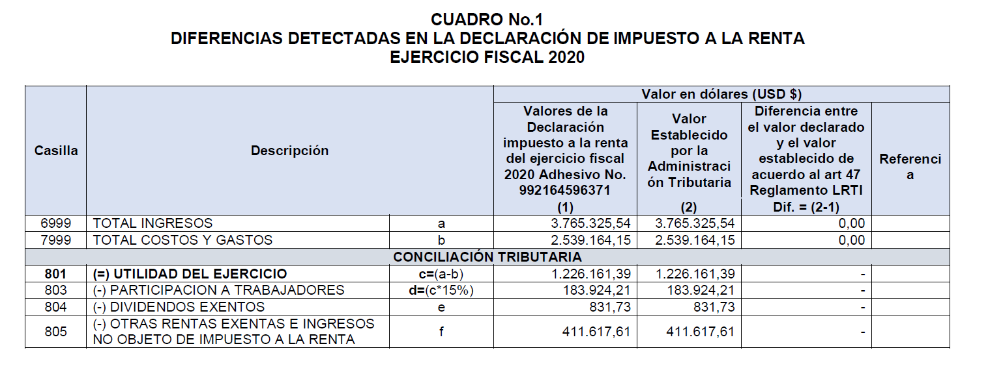






Caso práctico:

Slide 8
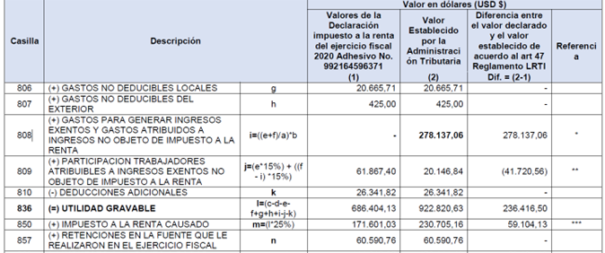












Caso práctico:

Slide 9
ANALISIS:
Las rentas del contribuyente son rentas pasivas. Intereses de pólizas bancarias y dividendos. No se incurre en mayores gastos.
Los gastos no fueron diferenciados en la contabilidad. Podría justificarse con posterioridad?
En qué casos aplica la fórmula?
La fórmula aplica solo si hubiesen gastos atribuibles a los ingresos exentos. El espíritu de la norma no debería ser que se atribuyan a los ingresos exentos gastos que no guardaron relación con aquellos; por ejemplo, en el caso de ingresos pasivos en los que no hay gastos relacionados con dichos ingresos.

